Slide 1

Почерк и характер человека
Работу выполнила
Обучающаяся группы Ш 12-17
Ващенко Диана
Руководитель Абышева И.В.

Slide 2

Связь почерка с характером изучает наука графология.
Она позволяет определить по почерку человека его ум, силу воли, самооценку, эмоциональность и многое другое. Здесь мы рассмотрим основные признаки, которые позволяют сделать выводы о личных качествах человека.

Slide 3
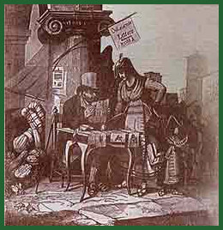
Графология - это наука, изучающая законы зависимости между почерком и личностью, характером человека.
Еще в глубокой древности люди начали обращать внимание на связь между почерком и характером.

Slide 4
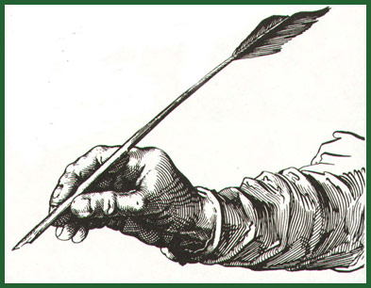
Графология - это интересный и ценный способ, позволяющий понять самого себя и познать природу других людей. На почерке сказываются многие особенности личности каждого человека:
черты характера;
наклонности и способности;
интеллект;
эмоционально-чувственные проявления;
волевые качества;
морально-психологические качества;
психологические комплексы;
психические отклонения;
темперамент и т.д.

Slide 5
Актуальность выбранной темы: Каждый человек пытается разгадать себя и свой характер. Изучение почерка может выявить и наличие скрытых черт характера людей, которые могут быть использованы ими в дальнейшей жизни.
Цель: Дать характеристику обучающимся группы Ш 12-17, руководствуясь теорией зависимости почерка от характера человека.
Задачи:
1.Познакомиться с наукой графологией.
2.Изучить основные закономерности графологического анализа.
3.Провести анализ почерка и на основе и наблюдений и анкетирования установить процент достоверности полученных результатов.

Slide 6

Сила нажима

Slide 7
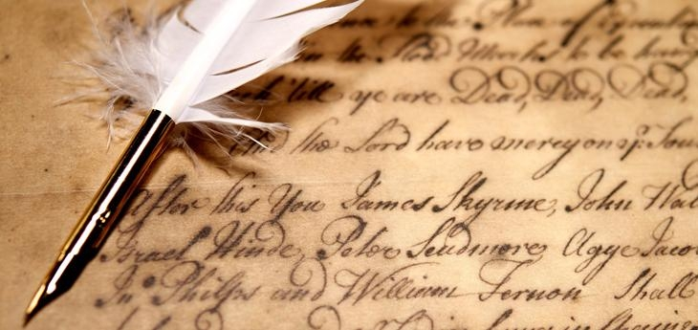
Наклон букв

Slide 8
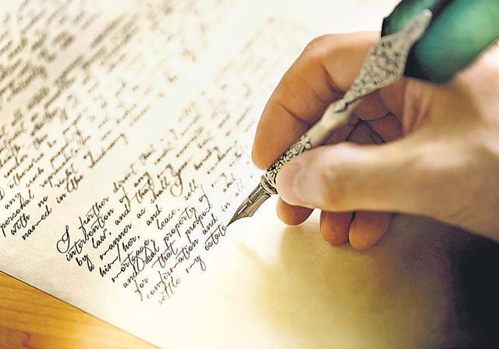
Размер букв

Slide 9
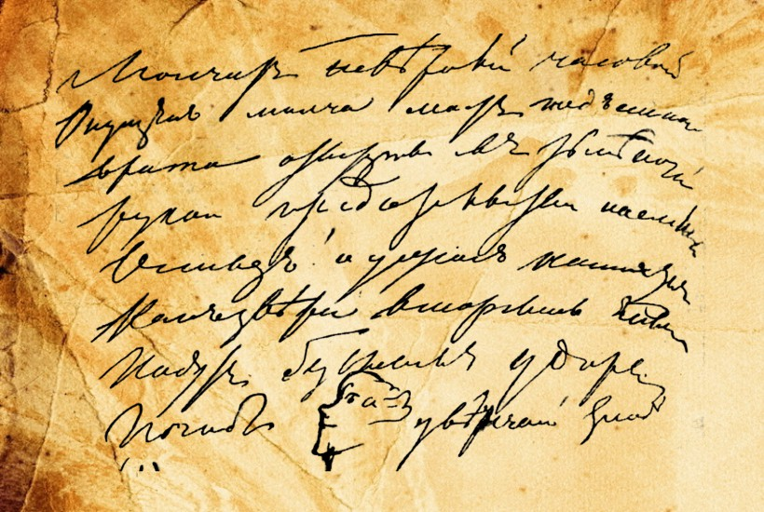
Расположение строк на странице

Slide 10
Общая характеристика группы на основе почерка обучающихся
Коммуникабельных, энергичных, уверенных в себе – 27%
Осмотрительных -14%
Уравновешенных в отношениях- 27%
Стрессоустойчивых – 40%
Упрямых -11%
Отзывчивых -31%

Slide 11

Почерк –зеркало души…

